Slide 1



EDICIÓN CIENTÍFICA CON TECNOLOGÍa INTELIGENTE
Hacia procesos editoriales más integrados y eficientes
Santiago de Chile (Chile) – 09/10/2025

Slide 2



1. El reto actual en la edición científica
1. El reto actual en la edición científica
Más manuscritos, mismos recursos.
Procesos dispersos entre plataformas, correos y tareas manuales.
Limitaciones de tiempo en los equipos editoriales.
Exigencia por visibilidad e impacto.
Cumplir con estándares internacionales.
Más manuscritos, mismos recursos.
Procesos dispersos entre plataformas, correos y tareas manuales.
Limitaciones de tiempo en los equipos editoriales.
Exigencia por visibilidad e impacto.
Cumplir con estándares internacionales.

Slide 3


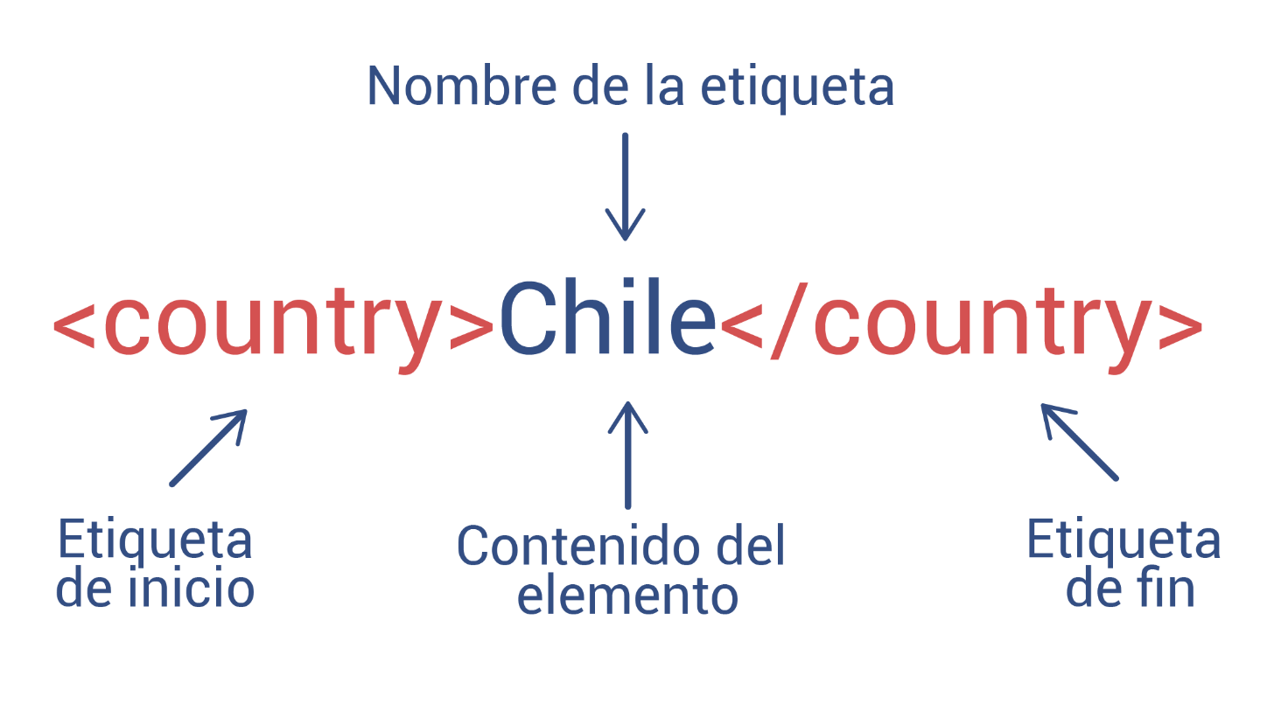
2. ¿qué entendemos por tecnología inteligente?
Herramientas que automatizan tareas complejas
Que permiten tomar decisiones basadas en datos
Y que aumentan la interoperabilidad y visibilidad de los contenidos.
casos concretos de aplicación
Antiplagio integrado
Plugins propios
Migración eficiente de datos
Desarrollos a medida
Soporte y formación continua
Analíticas editoriales y métricas de uso
XML JATS: estructura, visibilidad e interoperabilidad

Slide 4
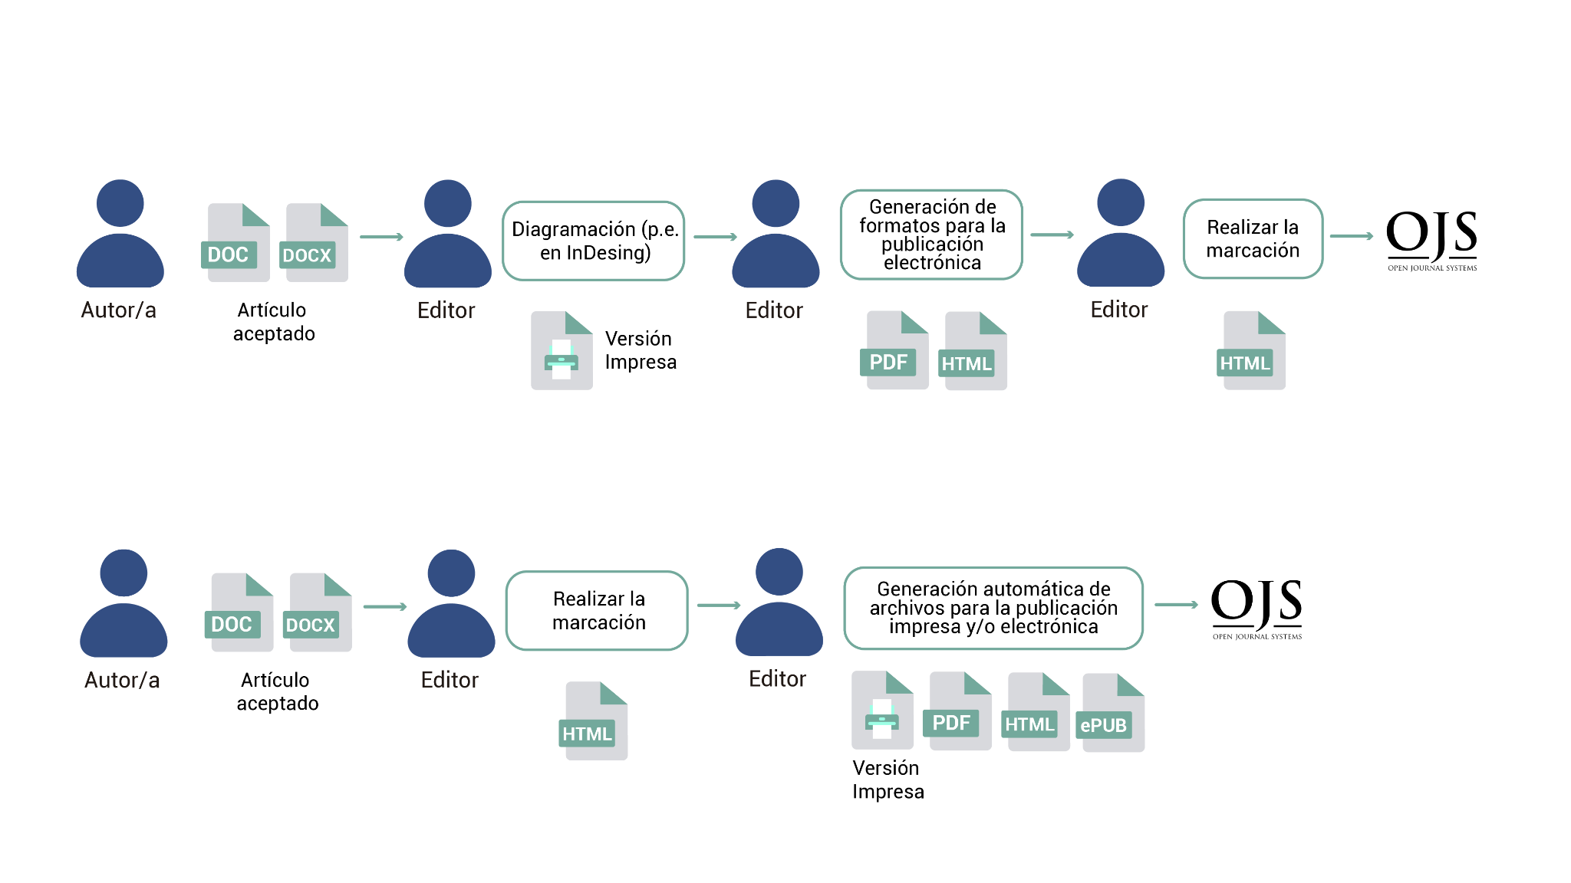


3. ¿cómo respondemos desde la tecnología?
Proceso editorial tradicional
Proceso editorial basado en XML JATS

Slide 5
4. más eficiencia, menos costos, mayor impacto
-45% menos en tiempos de edición
Ahorro entre un 15% y un 50% en maquetación
Costes de maquetador. Obtención de PDF y HTML
Costes JATS XML.
Menos errores → menos retrabajo
Más visibilidad, más citación

Slide 6






5. XERCODE: TECNOLOGÍA PARA EL CONOCIMIENTO
“
Knowledge is the new capital, but it’s worthless unless it’s accessible, communicated, and enhanced.”
CONOCIMIENTO
TECNOLOGÍA
KM TECH
nuestros certificados

Slide 7
6. xejournal: solución integral para revistas científicas
Problema
Respuesta técnica
Gestionar altos volúmenes de manuscritos.
Procesos fragmentados.
Maquetación lenta y costosa.
Soporte técnico limitado.
Falta de control y visibilidad.
Obtener, depositar, mantener DOIs.
Detectar plagio o malas prácticas.
Actualizar versiones de OJS.
Cumplir políticas de ciencia abierta o preservación.
No se trata de tener más plataformas, sino de tener una solución integrada que resuelva cada reto con una herramienta adecuada.

Slide 8









7. Otras soluciones de xercode
Digitalización
Preservación
Gestión de archivos digitales
Protección de los derechos digitales
Gestión de Monografías
Distribución de colecciones
electrónicas
Aprendizaje colaborativo
Acceso y Experiencia de Usuario
Facilitar el conocimiento
Turismo-Patrimonio
Corporativo
Educación
Bibliotecas
Archivos
Editoriales
Acceso
NUESTRAS SOLUCIONES
nuestros servicios
sectores
Gestión

Slide 9











































8. Confían en nuestra tecnología

Slide 10


La tecnología no reemplaza a los editores, los potencia.
Juntos, podemos hacer que la edición científica sea más eficiente, rigurosa y visible.

Slide 11





comercial@xercode.es
https://xercode.com/

